Slide 3
第六章 机械能
实验7 验证机械能守恒定律

Slide 4

必备知识·强基固本
关键能力·核心突破

Slide 5
必备知识·强基固本

Slide 6
一、实验目的
1.掌握验证机械能守恒定律的方法。
2.会用计算法或图像法处理实验数据。

Slide 7
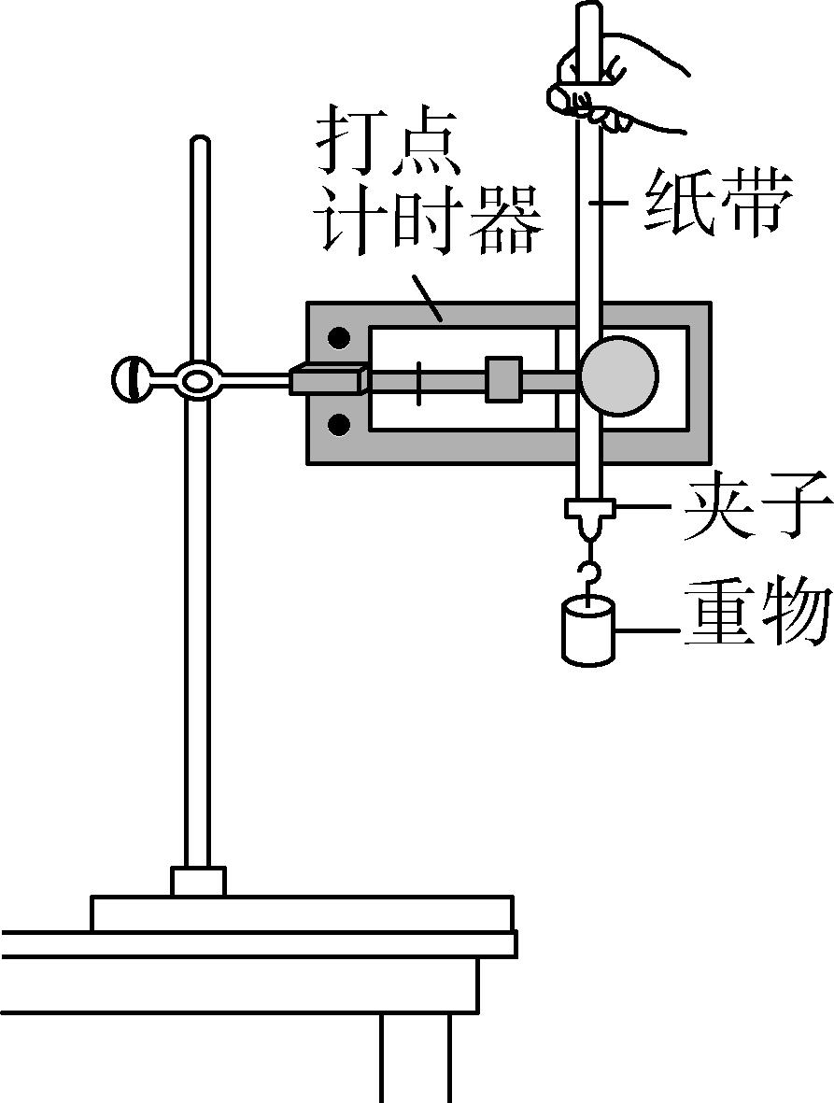
二、实验原理
通过实验求出重物做自由落体运动时重力势能的减少量、相应过程动能的增
加量，若二者______，即可验证机械能守恒定律。实验装置如图所示。
相等

Slide 8
三、实验器材
铁架台（带铁夹），电磁打点计时器，重物（带纸带夹子），纸带数条，复
写纸片，导线，刻度尺，学生电源。

Slide 9
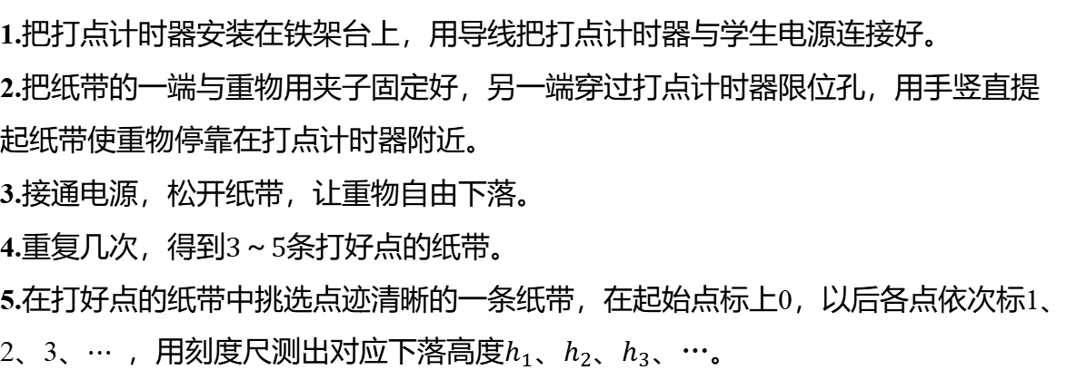
四、实验步骤
1.把打点计时器安装在铁架台上，用导线把打点计时器与学生电源连接好。
2.把纸带的一端与重物用夹子固定好，另一端穿过打点计时器限位孔，用手竖直提
起纸带使重物停靠在打点计时器附近。
3.接通电源，松开纸带，让重物自由下落。
4.重复几次，得到$3～5$ 条打好点的纸带。
5.在打好点的纸带中挑选点迹清晰的一条纸带，在起始点标上0，以后各点依次标1、
2、3、$⋯$ ，用刻度尺测出对应下落高度$h_{1}$、$h_{2}$、$h_{3}$ 、…。

Slide 10

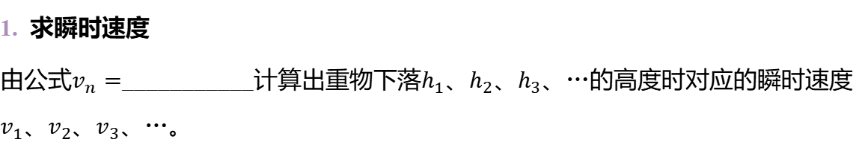
五、实验数据处理
1. 求瞬时速度
由公式$v_{n}=$_ __________计算出重物下落$h_{1}$、$h_{2}$、$h_{3}$ 、…的高度时对应的瞬时速度
$v_{1}$、$v_{2}$、$v_{3}$ 、…。
$\frac{h_{n+1}−h_{n−1}}{2T}$

Slide 11

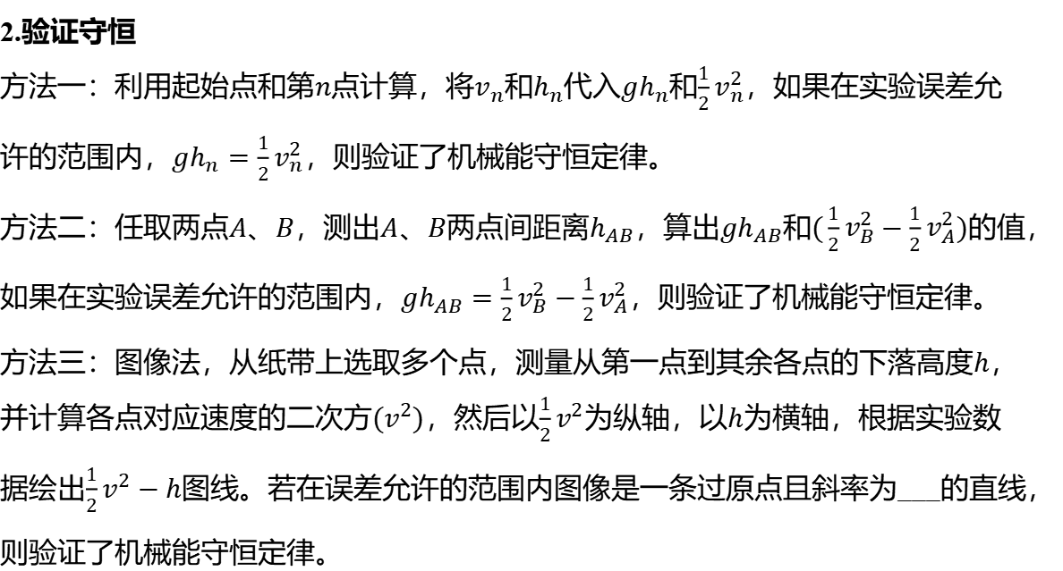
2.验证守恒
方法一：利用起始点和第$n$点计算，将$v_{n}$和$h_{n}$代入$gh_{n}$和$\frac{1}{2}v_{n}^{2}$ ，如果在实验误差允
许的范围内，$gh_{n}=\frac{1}{2}v_{n}^{2}$ ，则验证了机械能守恒定律。
方法二：任取两点$A$、$B$，测出$A$、$B$两点间距离$h_{AB}$，算出$gh_{AB}$和$(\frac{1}{2}v_{B}^{2}−\frac{1}{2}v_{A}^{2})$ 的值，
如果在实验误差允许的范围内，$gh_{AB}=\frac{1}{2}v_{B}^{2}−\frac{1}{2}v_{A}^{2}$ ，则验证了机械能守恒定律。
方法三：图像法，从纸带上选取多个点，测量从第一点到其余各点的下落高度$h$ ，
并计算各点对应速度的二次方$(v^{2})$，然后以$\frac{1}{2}v^{2}$为纵轴，以$h$ 为横轴，根据实验数
据绘出$\frac{1}{2}v^{2}−h$ 图线。若在误差允许的范围内图像是一条过原点且斜率为___的直线，
则验证了机械能守恒定律。
$g$

Slide 12
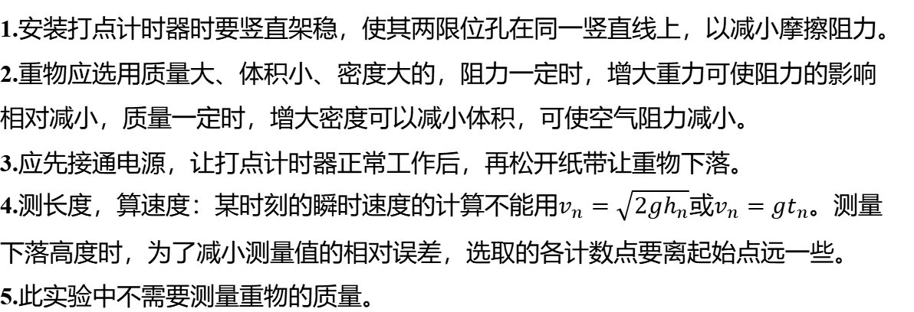
六、注意事项
1.安装打点计时器时要竖直架稳，使其两限位孔在同一竖直线上，以减小摩擦阻力。
2.重物应选用质量大、体积小、密度大的，阻力一定时，增大重力可使阻力的影响
相对减小，质量一定时，增大密度可以减小体积，可使空气阻力减小。
3.应先接通电源，让打点计时器正常工作后，再松开纸带让重物下落。
4.测长度，算速度：某时刻的瞬时速度的计算不能用$v_{n}=\sqrt{2gh_{n}}$或$v_{n}=gt_{n}$ 。测量
下落高度时，为了减小测量值的相对误差，选取的各计数点要离起始点远一些。
5.此实验中不需要测量重物的质量。

Slide 13
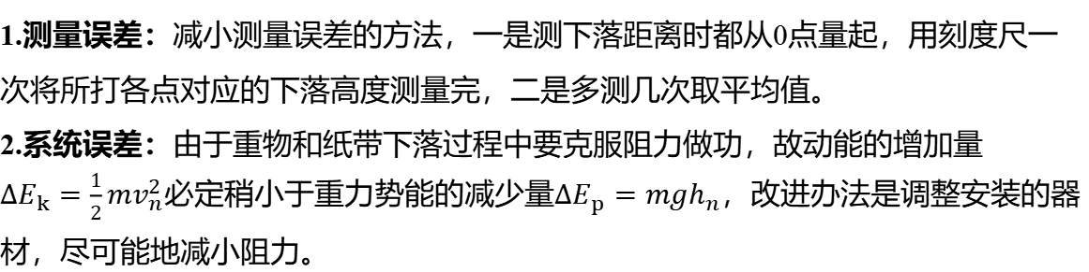
七、误差分析
1.测量误差：减小测量误差的方法，一是测下落距离时都从0点量起，用刻度尺一
次将所打各点对应的下落高度测量完，二是多测几次取平均值。
2.系统误差：由于重物和纸带下落过程中要克服阻力做功，故动能的增加量
$ΔE_{k}=\frac{1}{2}mv_{n}^{2}$必定稍小于重力势能的减少量$ΔE_{p}=mgh_{n}$ ，改进办法是调整安装的器
材，尽可能地减小阻力。

Slide 14
关键能力·核心突破

Slide 15
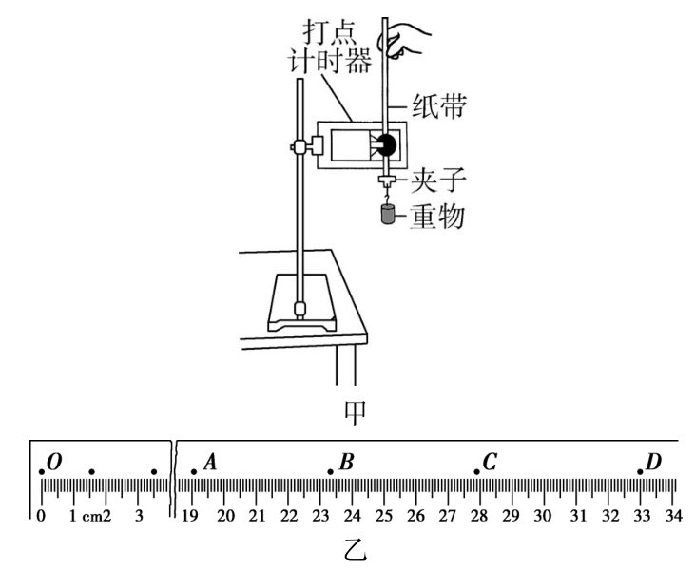
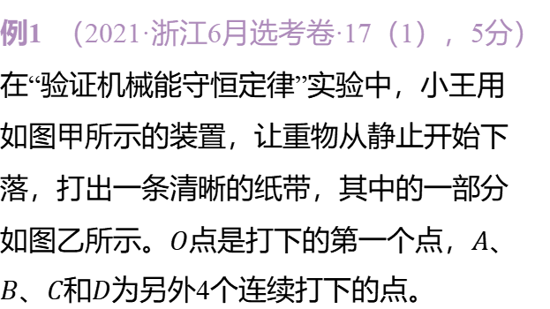
探究点一 教材原型实验
例1 （2021·浙江6月选考卷·17（1），5分）
在“验证机械能守恒定律”实验中，小王用
如图甲所示的装置，让重物从静止开始下
落，打出一条清晰的纸带，其中的一部分
如图乙所示。$O$点是打下的第一个点，$A$ 、
$B$、$C$和$D$ 为另外4个连续打下的点。

Slide 16
① 为了减小实验误差，对体积和形状相同的重物，实验时选择密度大的理由是
______________________________________。
阻力与重力之比更小（或其他合理解释）
[解析] 在“验证机械能守恒定律”的实验中，在体积和形状相同时，选择重物的质
量应适当大一些，这样可以减小阻力对实验结果的影响。

Slide 17


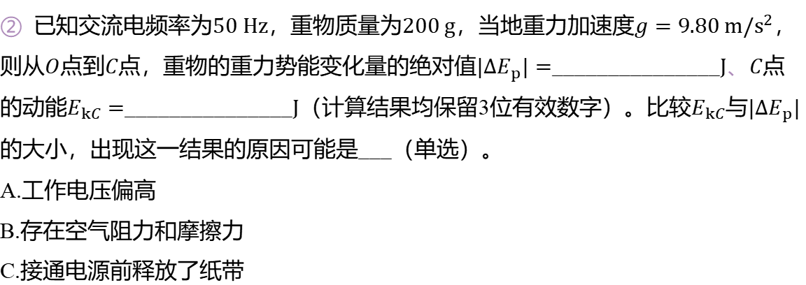
② 已知交流电频率为$50 Hz$，重物质量为$200 g$，当地重力加速度$g=9.80 m/s^{2}$ ，
则从$O$点到$C$点，重物的重力势能变化量的绝对值$|ΔE_{p}|=$_______________$J$、$C$ 点
的动能$E_{kC}=$_______________$J$（计算结果均保留3位有效数字）。比较$E_{kC}$与$|ΔE_{p}|$
的大小，出现这一结果的原因可能是___（单选）。
A.工作电压偏高
B.存在空气阻力和摩擦力
C.接通电源前释放了纸带
$0.542～0.550$
$0.570～0.590$
C

Slide 18
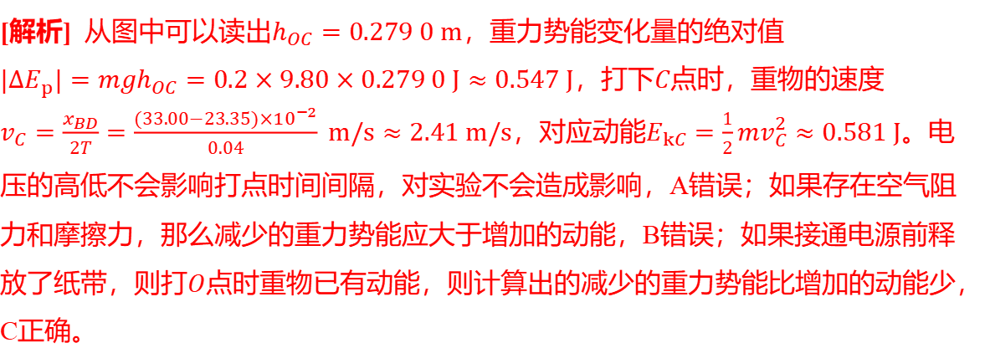
[解析] 从图中可以读出$h_{OC}=0.279 0 m$ ，重力势能变化量的绝对值
$|ΔE_{p}|=mgh_{OC}=0.2×9.80×0.279 0 J≈0.547 J$，打下$C$ 点时，重物的速度
$v_{C}=\frac{x_{BD}}{2T}=\frac{(33.00−23.35)×{10}^{−2}}{0.04} m/s≈2.41 m/s$，对应动能$E_{kC}=\frac{1}{2}mv_{C}^{2}≈0.581 J$ 。电
压的高低不会影响打点时间间隔，对实验不会造成影响，A错误；如果存在空气阻
力和摩擦力，那么减少的重力势能应大于增加的动能，B错误；如果接通电源前释
放了纸带，则打$O$ 点时重物已有动能，则计算出的减少的重力势能比增加的动能少，
C正确。

Slide 19
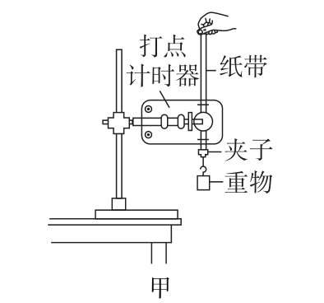
迁移应用 利用如图甲所示的装置做“验证机械能守恒定律”实验。已知打点计时器
打点周期$T=0.02 s$，当地的重力加速度为$g$ 。

Slide 20
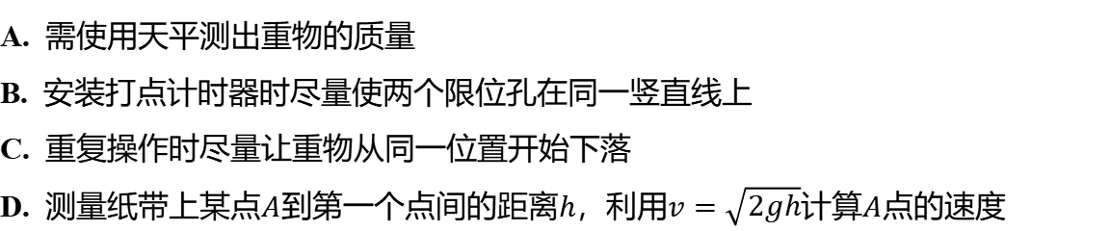
B
（1） 甲同学实验时进行了如下操作，其中正确的是___（选填选项前的字母）。
A. 需使用天平测出重物的质量
B. 安装打点计时器时尽量使两个限位孔在同一竖直线上
C. 重复操作时尽量让重物从同一位置开始下落
D. 测量纸带上某点$A$到第一个点间的距离$h$，利用$v=\sqrt{2gh}$计算$A$ 点的速度

Slide 21
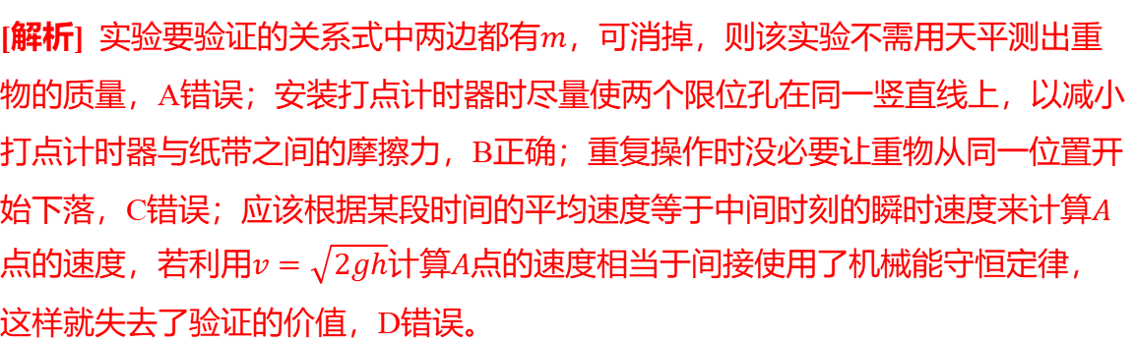
[解析] 实验要验证的关系式中两边都有$m$ ，可消掉，则该实验不需用天平测出重
物的质量，A错误；安装打点计时器时尽量使两个限位孔在同一竖直线上，以减小
打点计时器与纸带之间的摩擦力，B正确；重复操作时没必要让重物从同一位置开
始下落，C错误；应该根据某段时间的平均速度等于中间时刻的瞬时速度来计算$A$
点的速度，若利用$v=\sqrt{2gh}$计算$A$ 点的速度相当于间接使用了机械能守恒定律，
这样就失去了验证的价值，D错误。

Slide 22
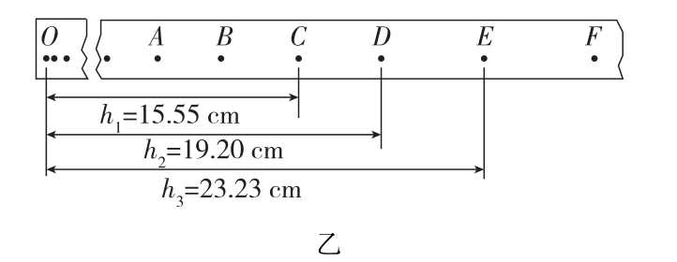

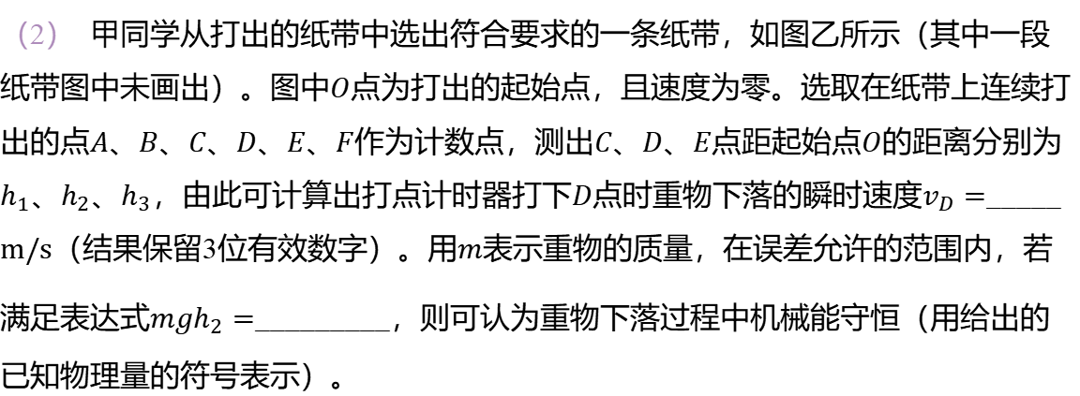
（2） 甲同学从打出的纸带中选出符合要求的一条纸带，如图乙所示（其中一段
纸带图中未画出）。图中$O$ 点为打出的起始点，且速度为零。选取在纸带上连续打
出的点$A$、$B$、$C$、$D$、$E$、$F$作为计数点，测出$C$、$D$、$E$点距起始点$O$ 的距离分别为
$h_{1}$、$h_{2}$、$h_{3}$，由此可计算出打点计时器打下$D$点时重物下落的瞬时速度$v_{D}=$ _____
$m/s$（结果保留3位有效数字）。用$m$ 表示重物的质量，在误差允许的范围内，若
满足表达式$mgh_{2}=$ _ ________，则可认为重物下落过程中机械能守恒（用给出的
已知物理量的符号表示）。
1.92
$\frac{m(h_{3}−h_{1})^{2}}{8T^{2}}$

Slide 23
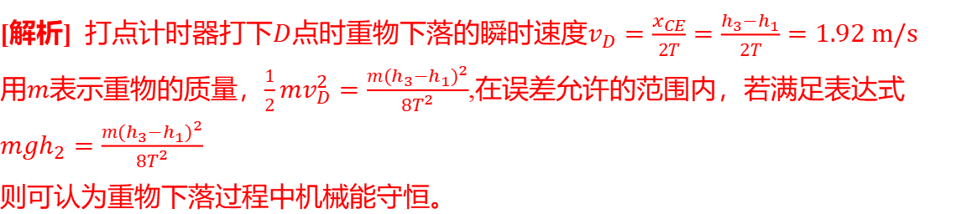
[解析] 打点计时器打下$D$点时重物下落的瞬时速度$v_{D}=\frac{x_{CE}}{2T}=\frac{h_{3}−h_{1}}{2T}=1.92 m/s$
用$m$表示重物的质量，$\frac{1}{2}mv_{D}^{2}=\frac{m(h_{3}−h_{1})^{2}}{8T^{2}}$ ,在误差允许的范围内，若满足表达式
$mgh_{2}=\frac{m(h_{3}−h_{1})^{2}}{8T^{2}}$
则可认为重物下落过程中机械能守恒。

Slide 24
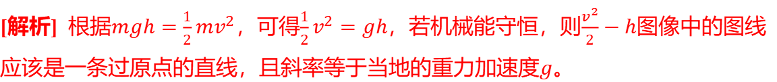

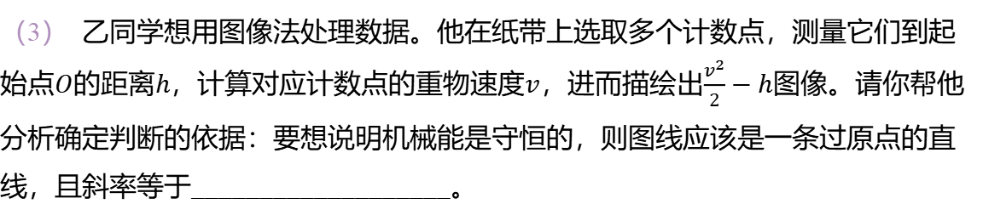
（3） 乙同学想用图像法处理数据。他在纸带上选取多个计数点，测量它们到起
始点$O$的距离$h$，计算对应计数点的重物速度$v$，进而描绘出$\frac{v^{2}}{2}−h$ 图像。请你帮他
分析确定判断的依据：要想说明机械能是守恒的，则图线应该是一条过原点的直
线，且斜率等于___________________。
当地的重力加速度$g$
[解析] 根据$mgh=\frac{1}{2}mv^{2}$，可得$\frac{1}{2}v^{2}=gh$，若机械能守恒，则$\frac{v^{2}}{2}−h$ 图像中的图线
应该是一条过原点的直线，且斜率等于当地的重力加速度$g$ 。

Slide 25
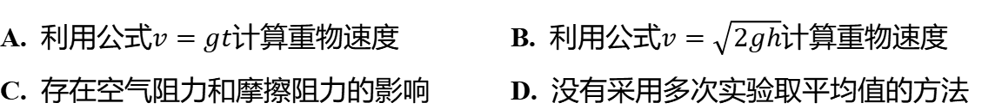
（4） 大多数学生的实验结果显示，重力势能的减少量大于动能的增加量，原因
是___。
C
A. 利用公式$v=gt$计算重物速度 B. 利用公式$v=\sqrt{2gh}$ 计算重物速度
C. 存在空气阻力和摩擦阻力的影响 D. 没有采用多次实验取平均值的方法
[解析] 由于空气阻力和摩擦阻力的影响，有一部分重力势能会转化为内能，选项C
正确。

Slide 26
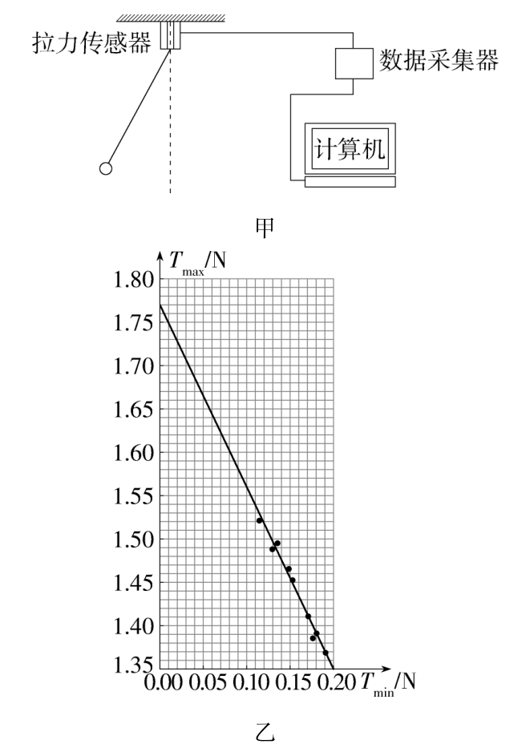
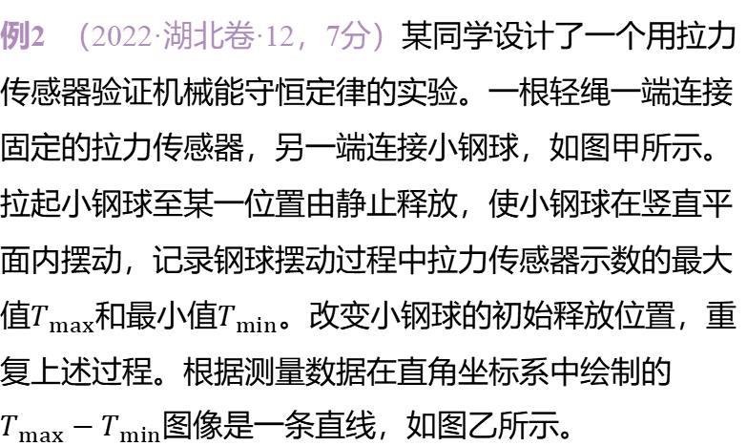
探究点二 创新拓展实验
例2 （2022·湖北卷·12，7分）某同学设计了一个用拉力
传感器验证机械能守恒定律的实验。一根轻绳一端连接
固定的拉力传感器，另一端连接小钢球，如图甲所示。
拉起小钢球至某一位置由静止释放，使小钢球在竖直平
面内摆动，记录钢球摆动过程中拉力传感器示数的最大
值$T_{max}$和最小值$T_{min}$ 。改变小钢球的初始释放位置，重
复上述过程。根据测量数据在直角坐标系中绘制的
$T_{max}−T_{min}$ 图像是一条直线，如图乙所示。

Slide 27
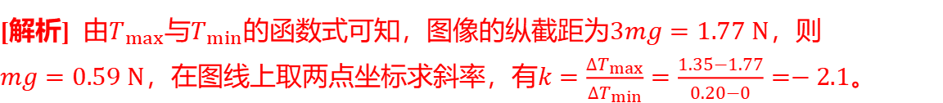

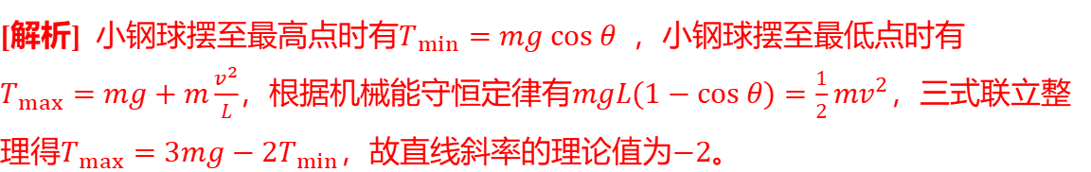

（1） 若小钢球摆动过程中机械能守恒，则图乙中直线斜率的理论值为____。
$−2$
[解析] 小钢球摆至最高点时有$T_{min}=mg cos θ$ ，小钢球摆至最低点时有
$T_{max}=mg+m\frac{v^{2}}{L}$，根据机械能守恒定律有$mgL(1−cos θ)=\frac{1}{2}mv^{2}$ ，三式联立整
理得$T_{max}=3mg−2T_{min}$，故直线斜率的理论值为$−2$ 。
0.59
（2） 由图乙得：直线的斜率为______，小钢球的重力为_____$N$ 。（结果均保留2
位有效数字）
$−2.1$
[解析] 由$T_{max}$与$T_{min}$的函数式可知，图像的纵截距为$3mg=1.77 N$ ，则
$mg=0.59 N$，在图线上取两点坐标求斜率，有$k=\frac{ΔT_{max}}{ΔT_{min}}=\frac{1.35−1.77}{0.20−0}=−2.1$ 。

Slide 28
C
（3） 该实验系统误差的主要来源是___（单选，填正确答案标号）。
A. 小钢球摆动角度偏大
B. 小钢球初始释放位置不同
C. 小钢球摆动过程中有空气阻力
[解析] 小钢球摆动过程克服空气阻力做功，使一部分机械能转化为内能，故选C。

Slide 29
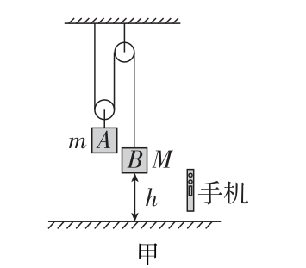
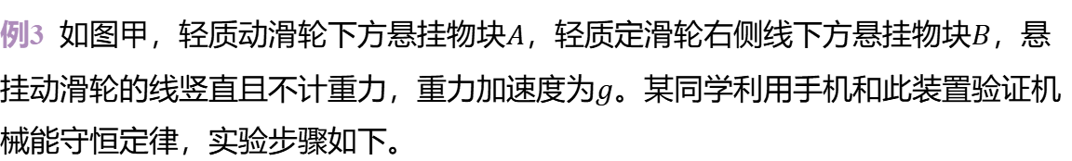
例3 如图甲，轻质动滑轮下方悬挂物块$A$，轻质定滑轮右侧线下方悬挂物块$B$ ，悬
挂动滑轮的线竖直且不计重力，重力加速度为$g$ 。某同学利用手机和此装置验证机
械能守恒定律，实验步骤如下。
（1）用天平分别测出物块$A$、$B$的质量$m$、$M$ 。
（2）用毫米刻度尺测出释放前物块$B$距离地面的高度$h$ 。

Slide 30
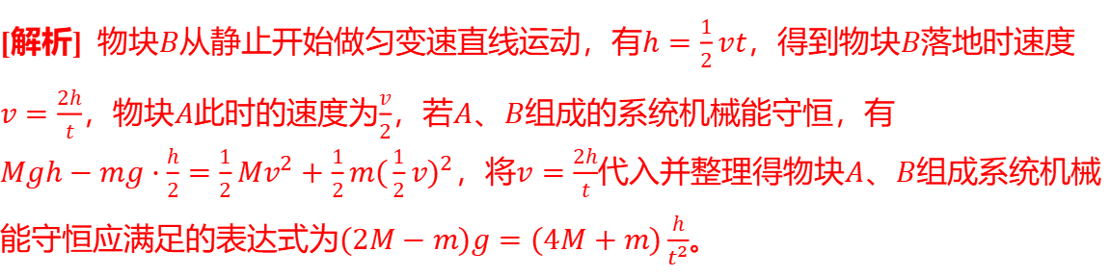


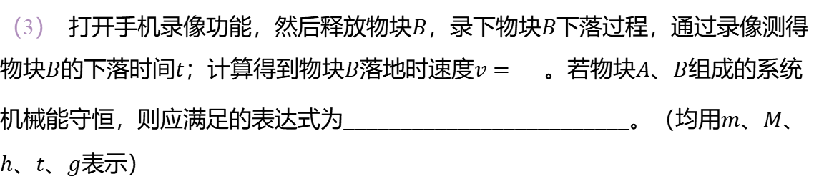
（3） 打开手机录像功能，然后释放物块$B$，录下物块$B$ 下落过程，通过录像测得
物块$B$的下落时间$t$；计算得到物块$B$落地时速度$v=$___。若物块$A$、$B$ 组成的系统
机械能守恒，则应满足的表达式为_ ________________________。（均用$m$、$M$ 、
$h$、$t$、$g$ 表示）
$\frac{2h}{t}$
$(2M−m)g=(4M+m)\frac{h}{t^{2}}$
[解析] 物块$B$从静止开始做匀变速直线运动，有$h=\frac{1}{2}vt$，得到物块$B$ 落地时速度
$v=\frac{2h}{t}$，物块$A$此时的速度为$\frac{v}{2}$，若$A$、$B$ 组成的系统机械能守恒，有
$Mgh−mg⋅\frac{h}{2}=\frac{1}{2}Mv^{2}+\frac{1}{2}m{(\frac{1}{2}v)}^{2}$，将$v=\frac{2h}{t}$代入并整理得物块$A$、$B$ 组成系统机械
能守恒应满足的表达式为$(2M−m)g=(4M+m)\frac{h}{t^{2}}$ 。

Slide 31
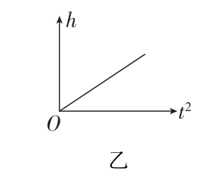
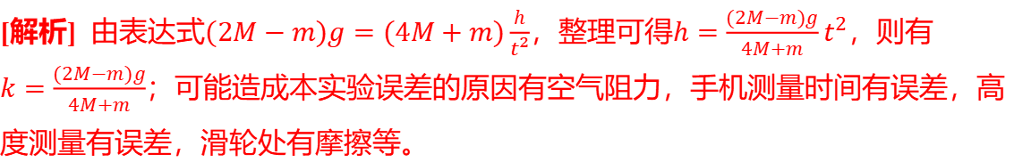

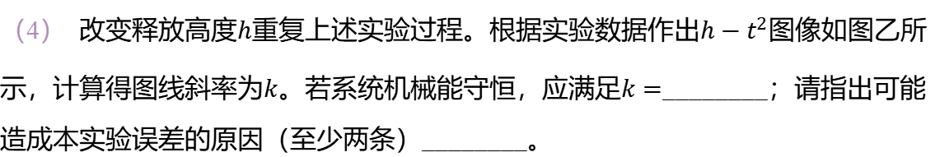
（4） 改变释放高度$h$重复上述实验过程。根据实验数据作出$h−t^{2}$ 图像如图乙所
示，计算得图线斜率为$k$。若系统机械能守恒，应满足$k=$ _ _______；请指出可能
造成本实验误差的原因（至少两条）________。
$\frac{(2M−m)g}{4M+m}$
见解析
[解析] 由表达式$(2M−m)g=(4M+m)\frac{h}{t^{2}}$，整理可得$h=\frac{(2M−m)g}{4M+m}t^{2}$ ，则有
$k=\frac{(2M−m)g}{4M+m}$ ；可能造成本实验误差的原因有空气阻力，手机测量时间有误差，高
度测量有误差，滑轮处有摩擦等。

